Slide 1
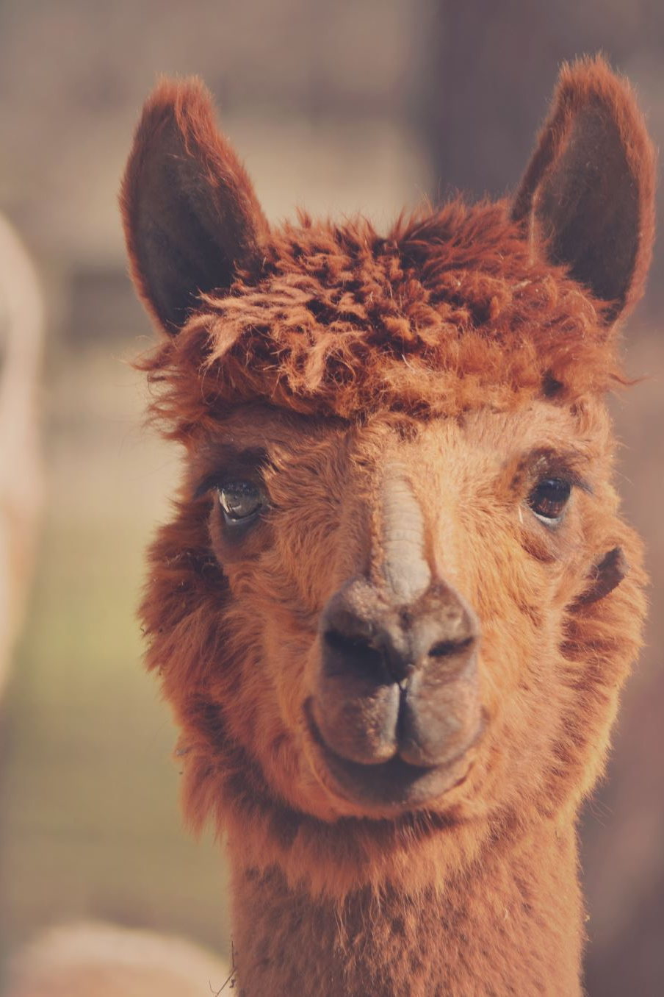


Learn2Learn
Luise, Tobias, Maya, Conrad, Konrad, Lennox, Felicitas

Slide 2
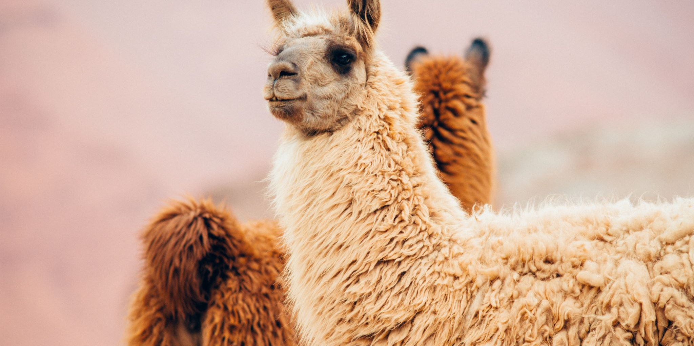
Problem/ Fragestellung

Slide 3
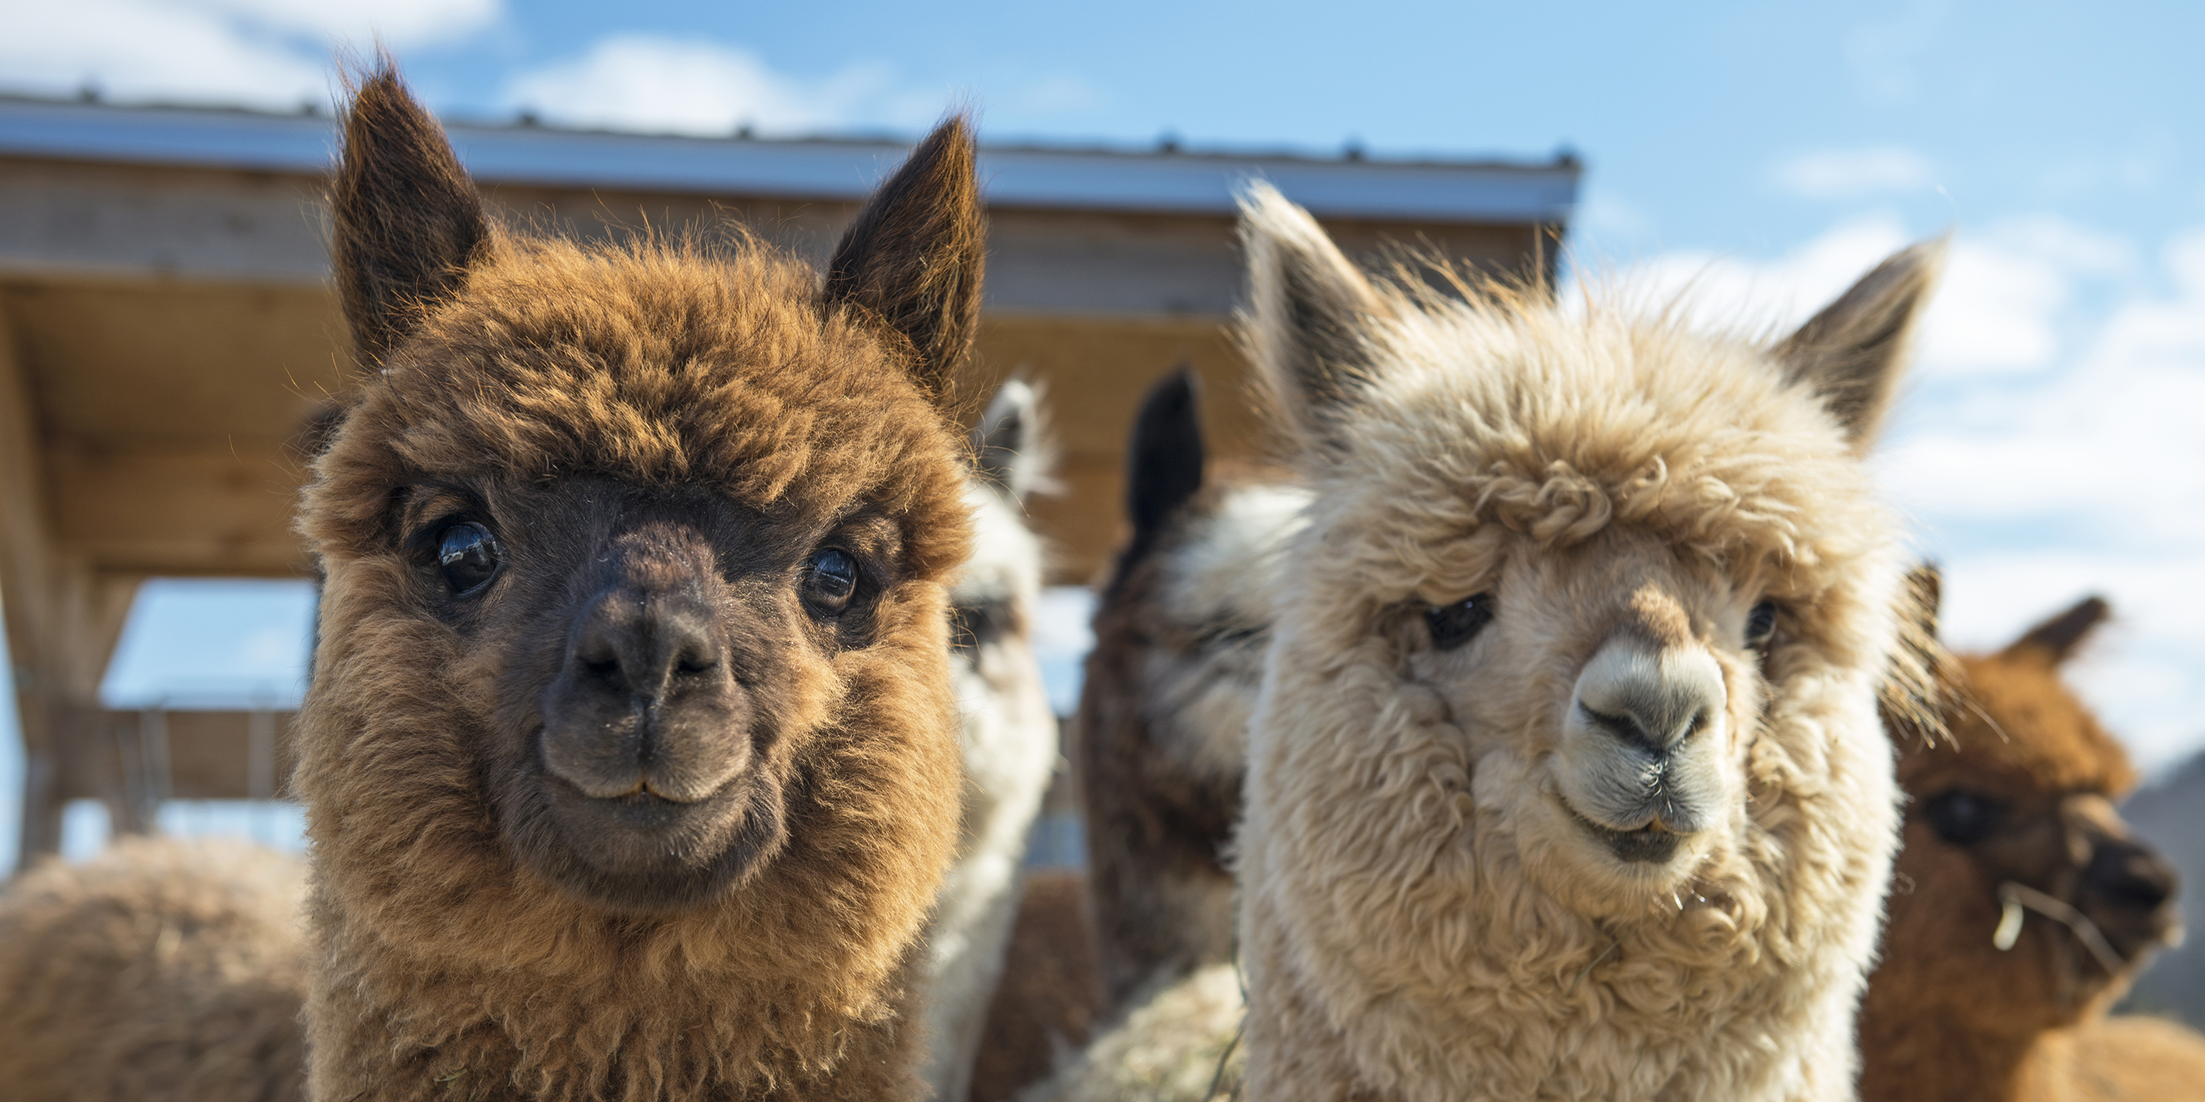
Das Endprodukt

Slide 4
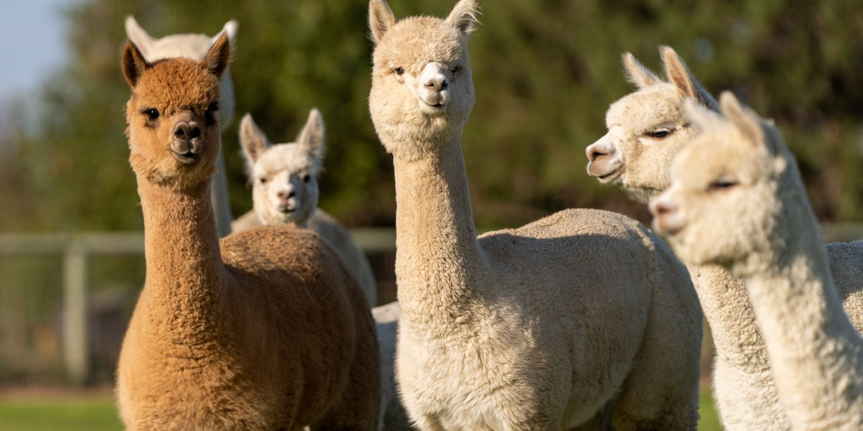
Daten

Slide 5
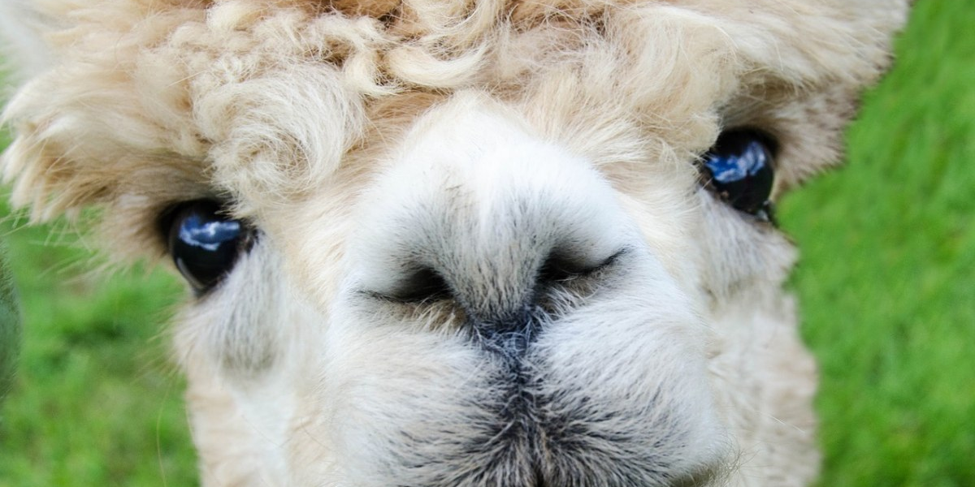
Technologien

Slide 6

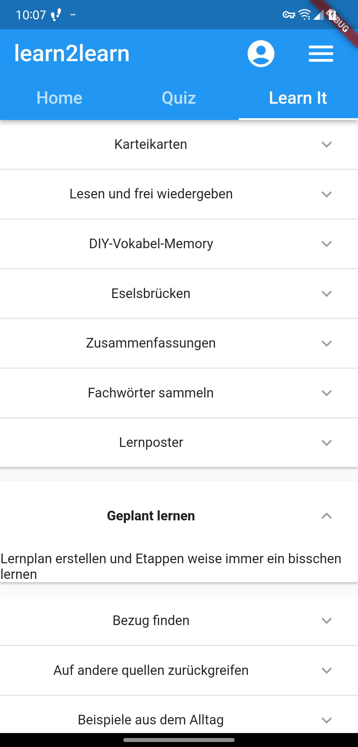
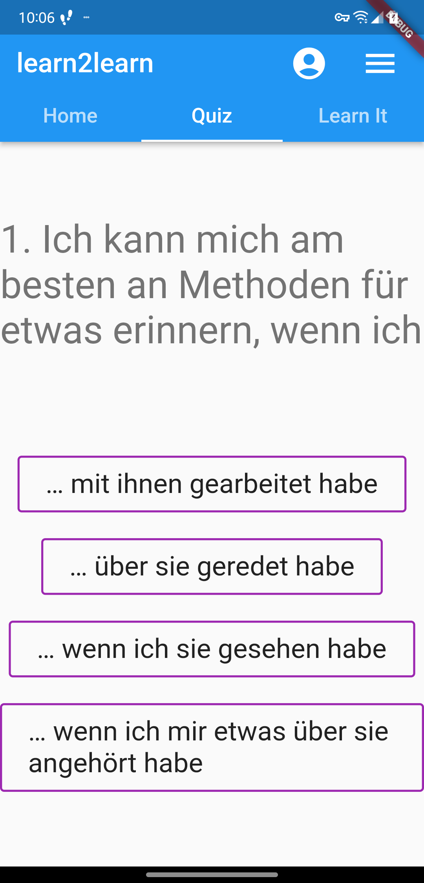

Slide 7
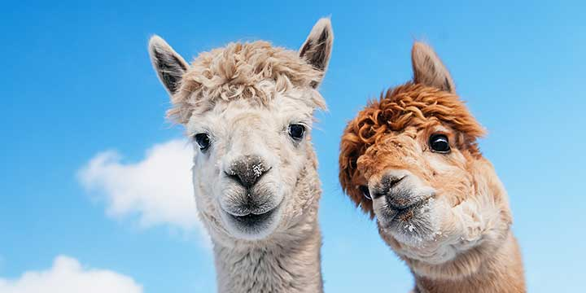

Ausblick und offene Punkte

Slide 8


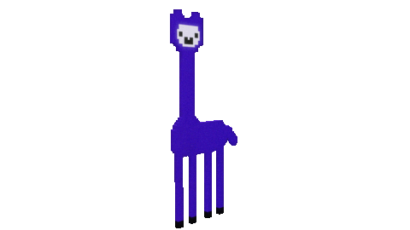
Ende

